Slide 1
Калькулятор для разных СС
Автор: Чеботарь Игорь Иванович

Slide 2
Идея проекта
Целью моего проекта было создание приложения, которое смогло бы быстро переводить из одной СС в другую и вычислять значения операций над целыми и дробными числами в разных системах счисления.

Slide 3
Используемые технологии
PyQt5
QtDesigner
Python 3.8

Slide 4
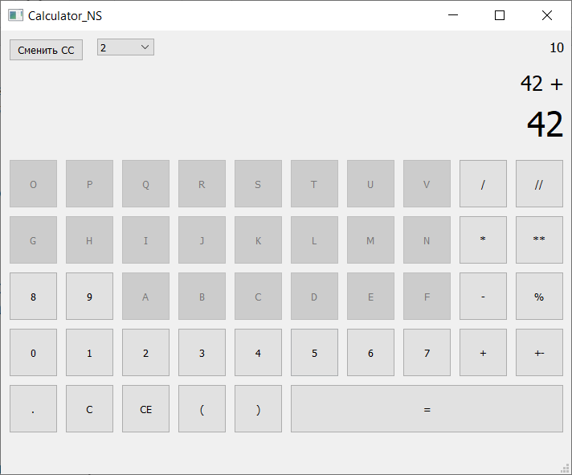
Отображение СС на данный момент
Кнопка для
смены СС
Отображение операции и числа, над которым она совершается
Выбор СС
Поле ввода и вывода
Кнопки для ввода чисел
Кнопки для совершения математических операций
Дополнительные функции
Кнопка вывода значения операции

Slide 5
Краткое описание проекта
При запуске приложение пользователь может совершить следующие действия:
Ввести целое или дробное число в десятичной(по умолчанию) СС
Перевести его в СС от 2 до 32
Совершить математические операции над числом (сложение, вычитание, умножение, деление(простое, с остатком и без), возведение в степень.
Задать порядок выполнения с помощью скобок
Очистить всё
Вернуться к предыдущему действию
Поменять знак числа

Slide 6
Заключение
На данный момент приложение может считать и переводить значение в системах счисления от 2 до 32.В последствии можно увеличить количество СС.

Slide 7
Спасибо за внимание!

